Slide 1
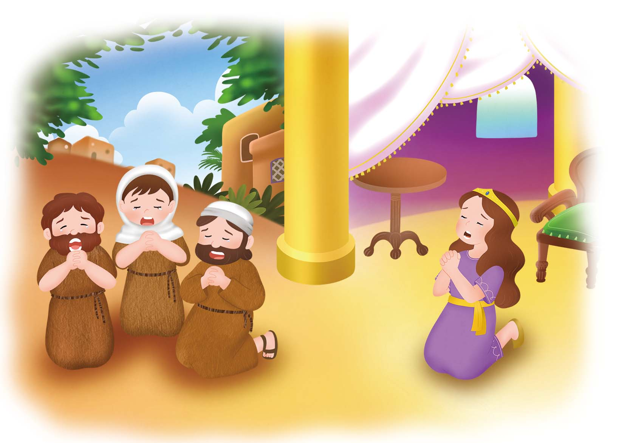
がくいんふくいんか
4か
あらかじめ あじわった エステル
(エステル 4しょう 15~16せつ)
(사)세계복음화전도협회어린이선교국

Slide 2
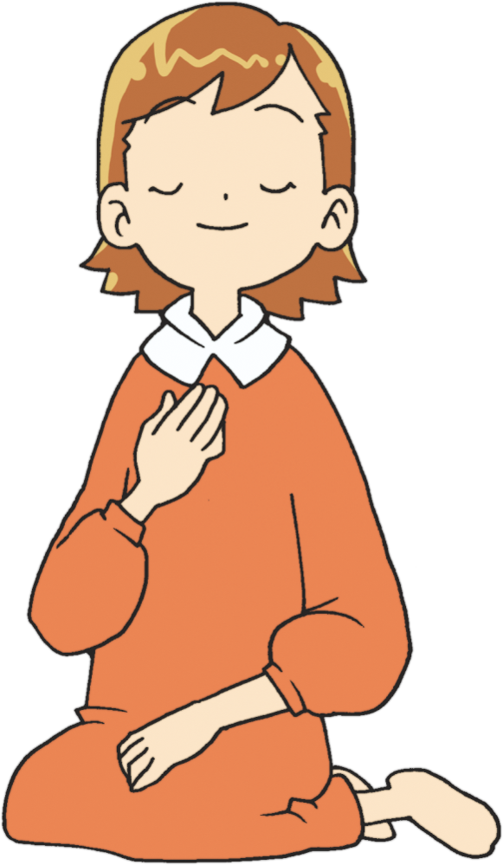
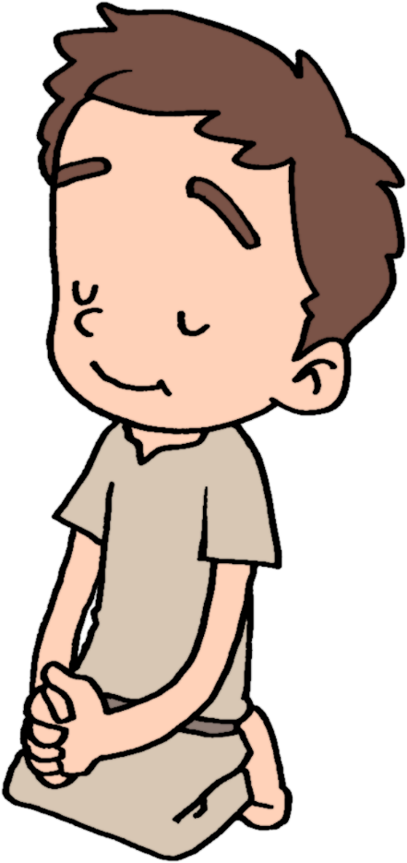
じょろん
おさない ときから いのりを しる
レムナント！

Slide 3
じょろん
じゅんれいしゃの みち
= 24 いのりの しゅくふく
2. 24 しあわせ、かんしゃ、ちから
–（イザヤ40:31)
3. ながれを みよう
(1)
みことばの
ながれ
(2)
いのりの
ながれ
(3)
でんどうの
ながれ

Slide 4
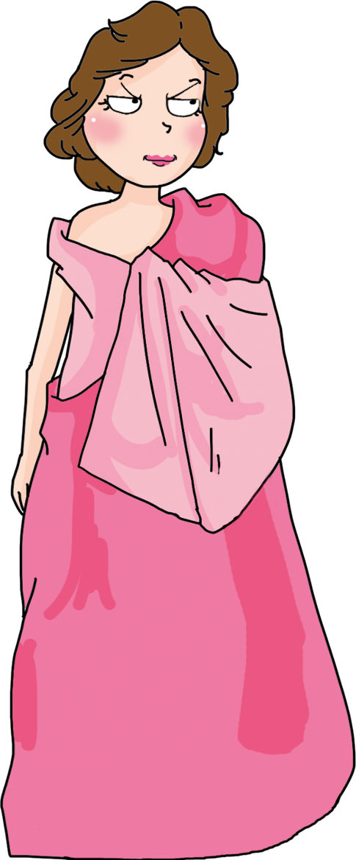
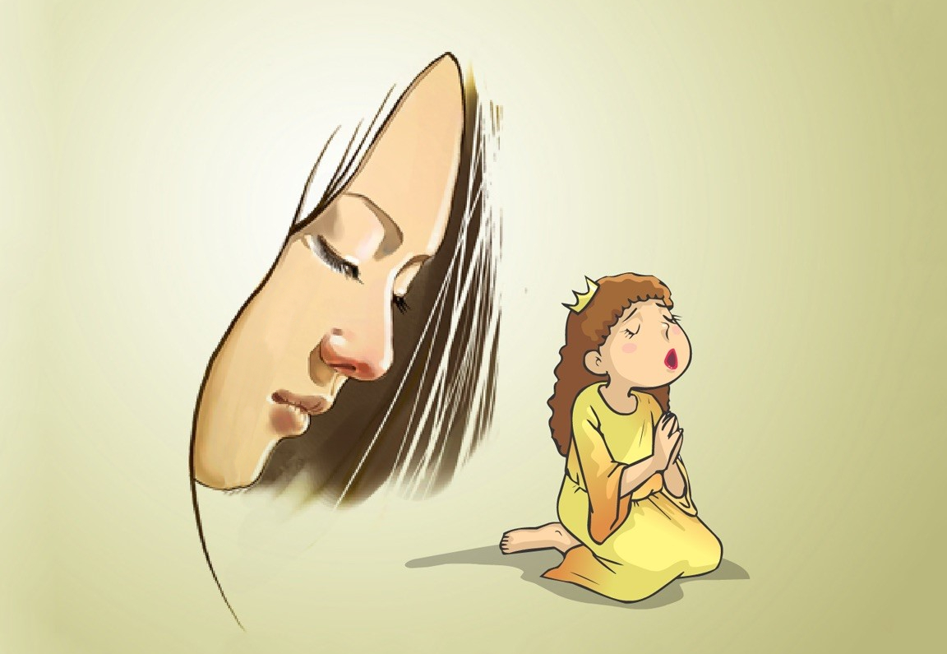
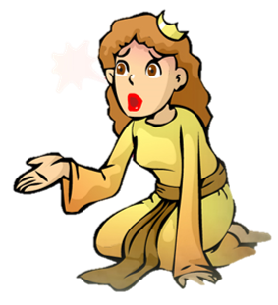
ほんろん
エステルは じぶんが ユダヤじんで
あることを はなしませんでした
かみさま!
かんしゃします
すべては
めぐみです
ふん!
わたしが
なにを
まちがったと
いうの...
…..
3. ユダヤじんで あることを はなしませんでした
2. エステルが あたらしい おうひに えらばれました
1. おうひ ワシュティが しっぱいしました

Slide 5
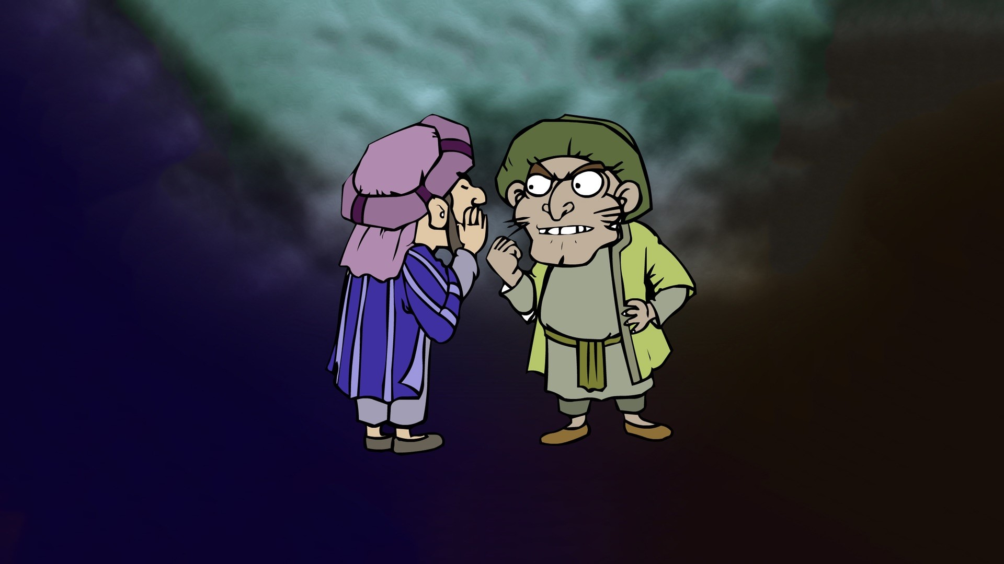
ほんろん
2. ユダヤじんを すくいました
1. ハマンが いんぼうを くわだてました

Slide 6
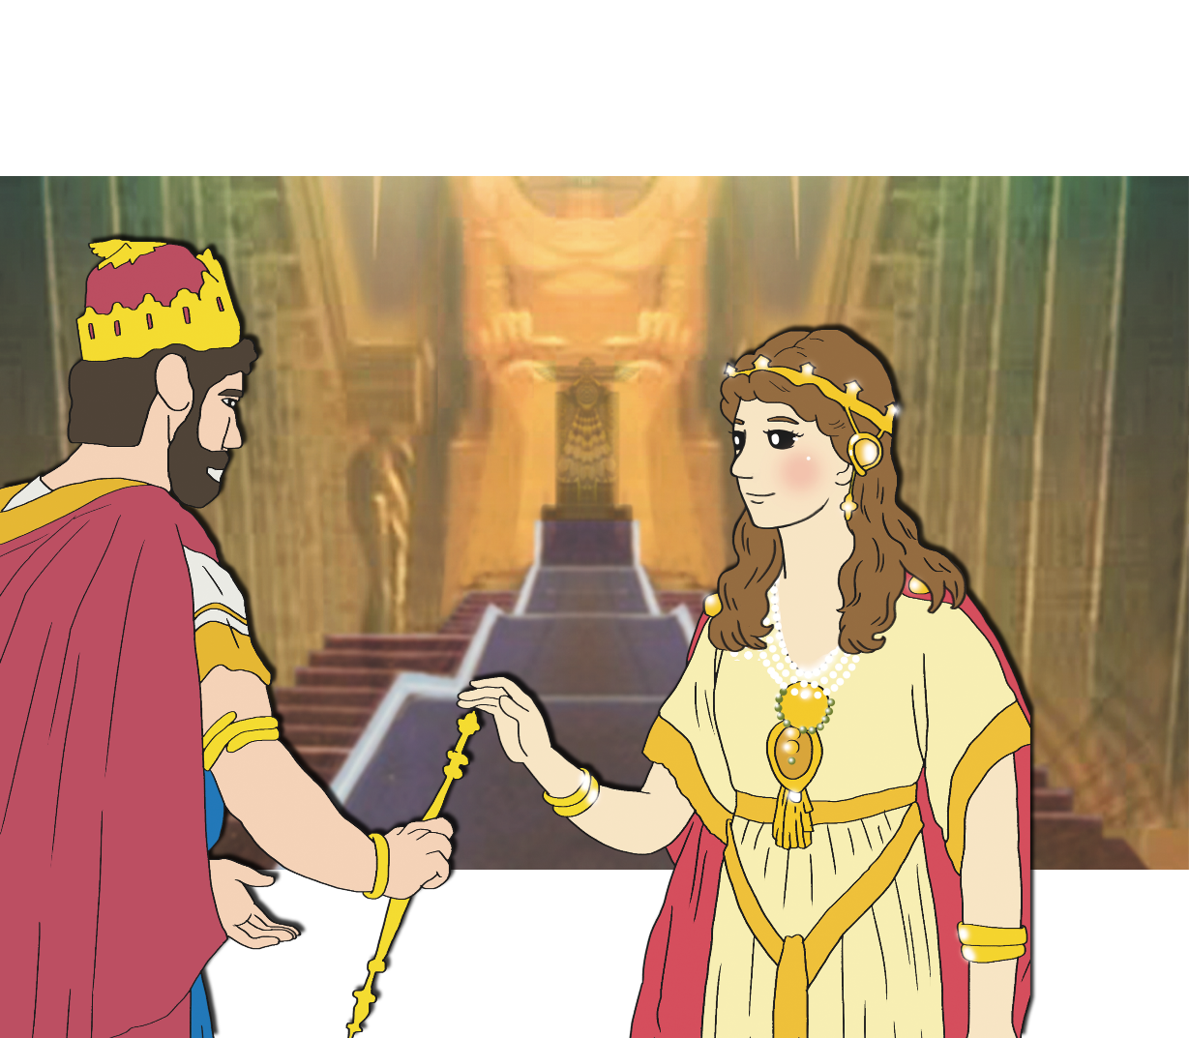
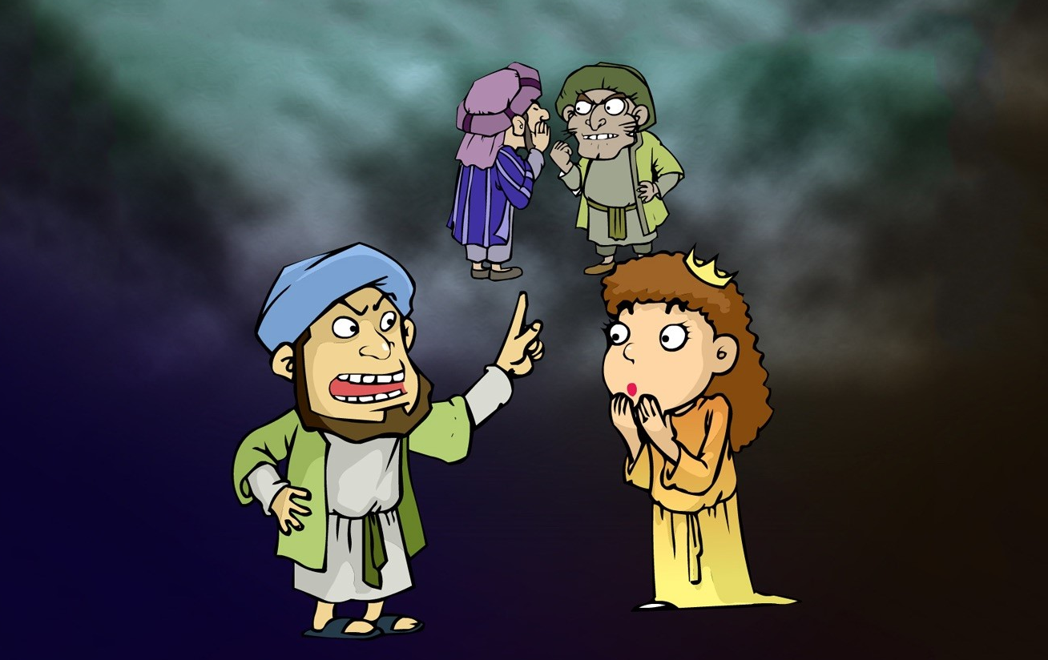
ほんろん
2. ユダヤじんを すくいました
エステル!
あいつらが
わたしたちを ころそうと いんぼうと
くわだてたのだ
2. けつだんして おうの まえに でた エステル

Slide 7

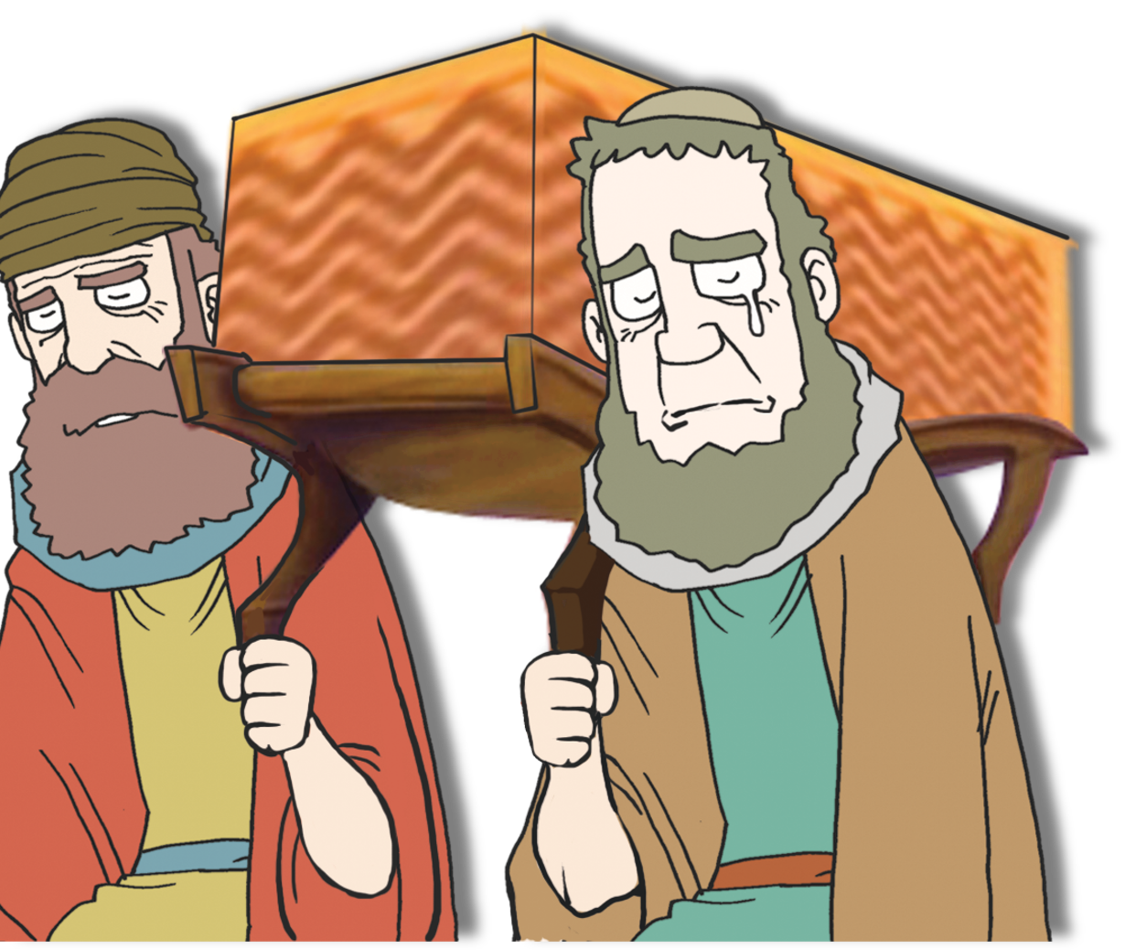
ほんろん
2. ユダヤじんを すくいました
おしまいだ!
3. ハマンと ぜんかぞくは ぼつらく しました

Slide 8
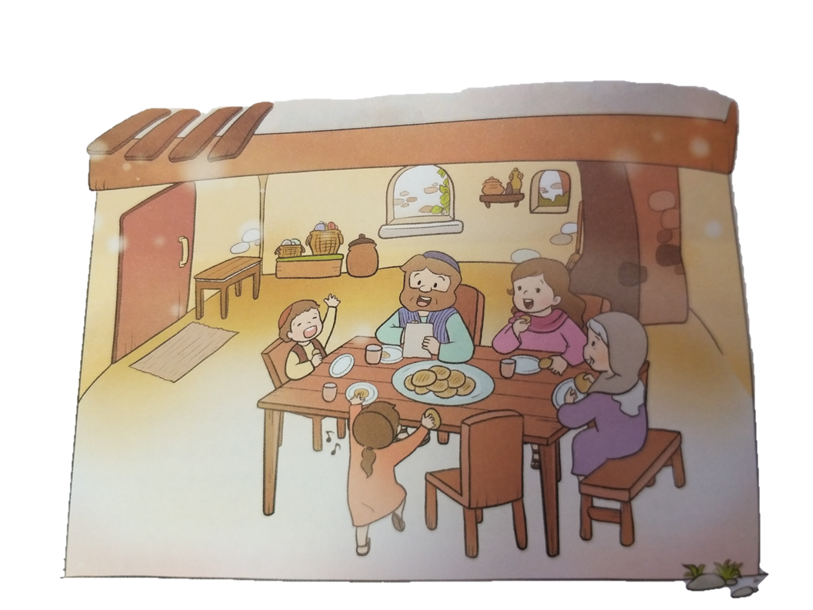
ほんろん
3. プリムのひを まもりました
アダルのつきの 14にちと 15にちが
プリムの ひに なりました

Slide 9
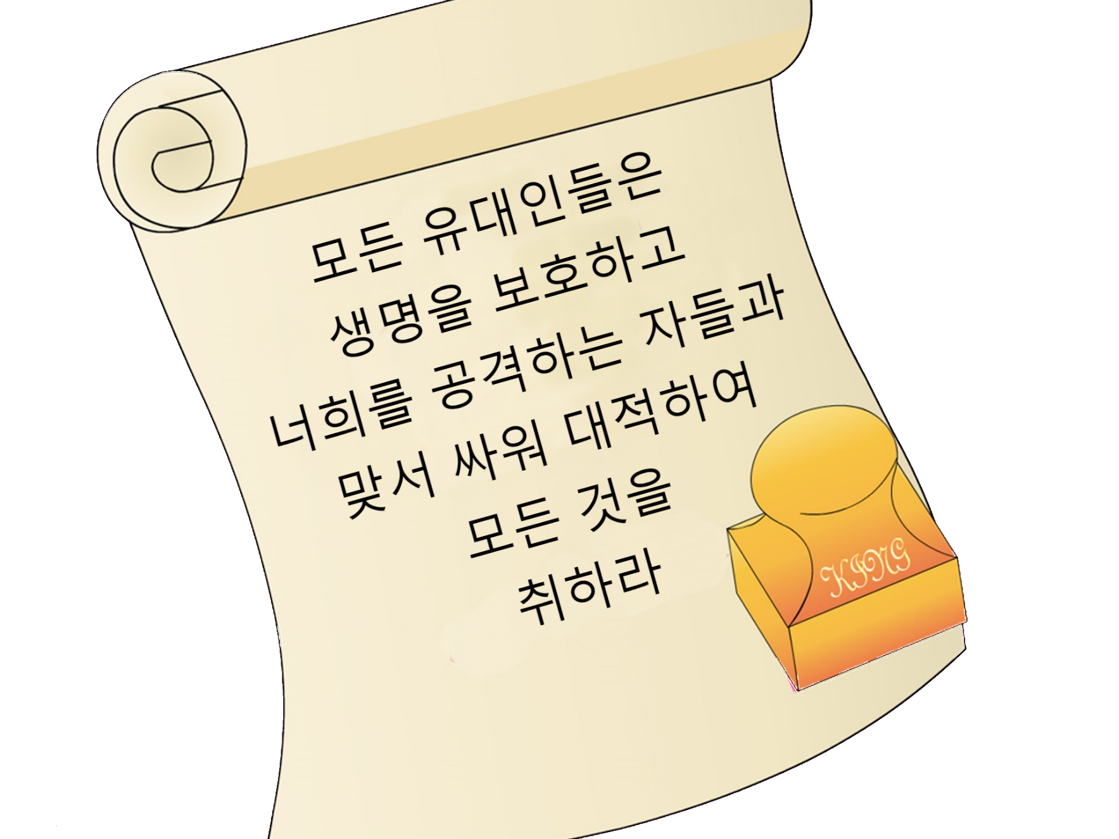
ほんろん
3. プリムのひを まもりました
すべての ユダヤじんは
いのちを まもるために
こうげきする ものと たたかい
ほろぼし すべてを
うばってよい
2. おうが しょかんを おくりました

Slide 10
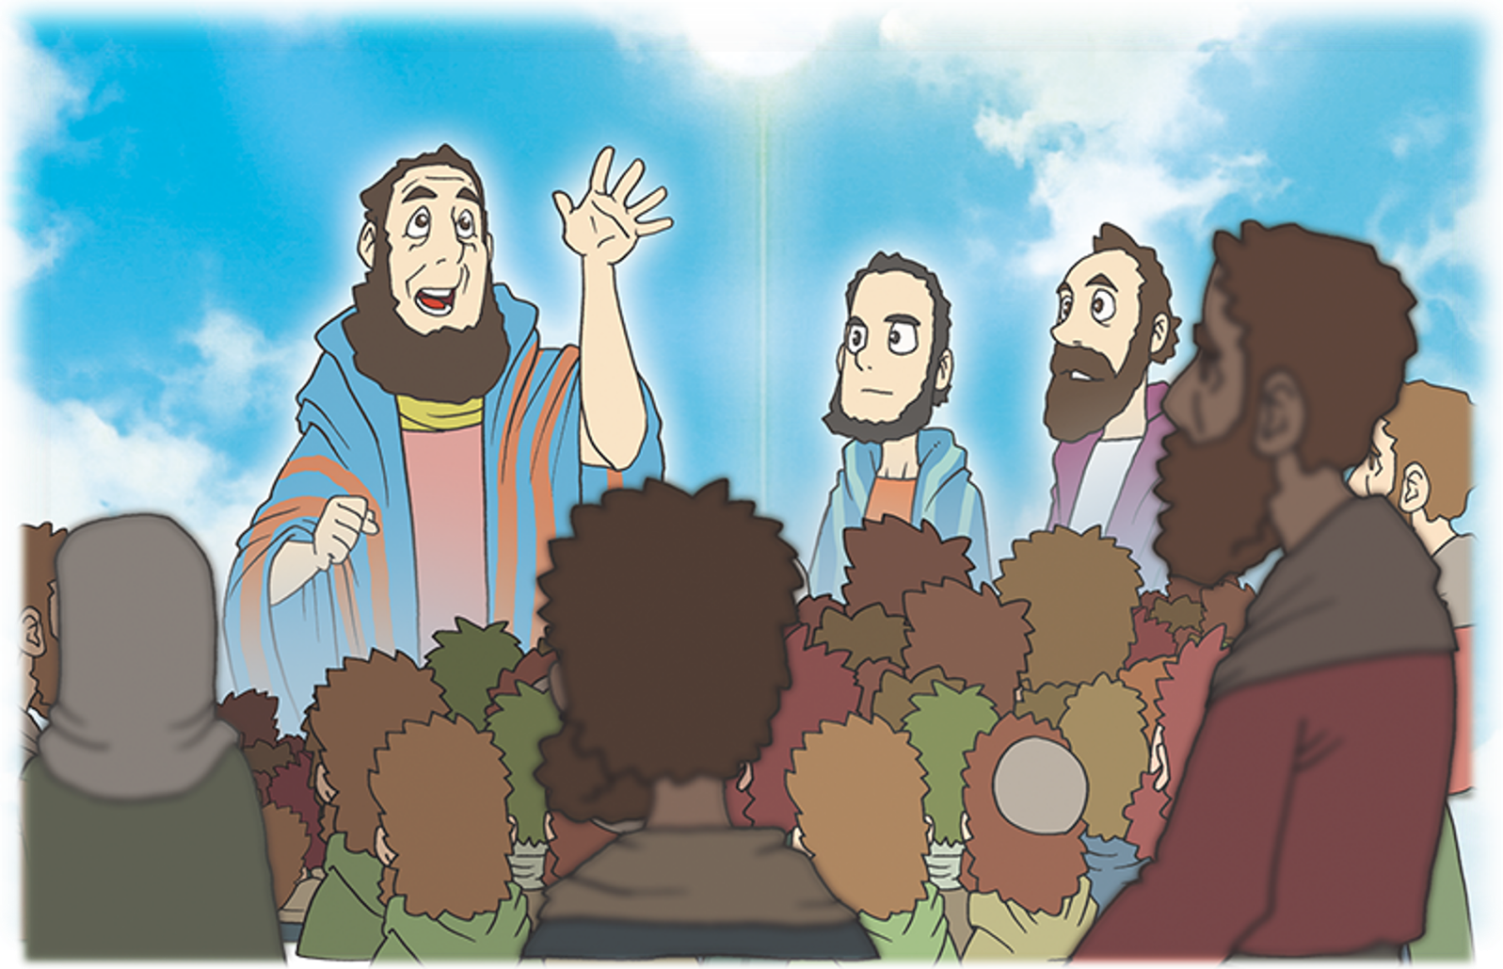
ほんろん
3. プリムのひを まもりました
3. モルデカイは そうりに なりました

Slide 11


けつろん
24しあわせ、かんしゃ、ちからを あじわう
いのりの なかで じだいを いかす
レムナントとして そだちましょう!

Slide 12


フォーラム
を
し
て
こく いん し よう
みことば- こたえを あらかじめ うけて あじわった
エステルの しんこうこくはくは つぎのせだいに
えいえんに のこる さくひんに なりました
じっせん – かみさまを みあげる わたしだけの
しずかな じかんを どのように みつけて あじわうか
せんせいと ともだちと はなしあいましょう
いのり ｰ みことばを せいりして いのりぶんを
かいてみよう

